Slide 1
Themenbereich 1. Aufforstung
Andreas Gratt

Slide 2
Pflanzenwahl
richtige Pflanzengröße
kleine Sortimente für seichtgründige, geringwüchsige Standorte
große Sortimente für tiefgründige, nährstoffreiche und frische Standorte (Verunkrautungsgefahr)

Slide 3
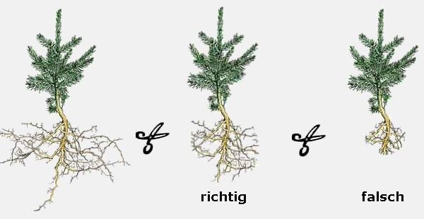
Pflanzenwahl
Wurzelnackte Pflanzen
auf normalem Waldboden
große, stufige Pflanzen mit kräftigem Wurzelhals
Wurzelschnitt bei überlangen Wurzeln
Gefahr vom Verpflanzungsschock

Slide 4
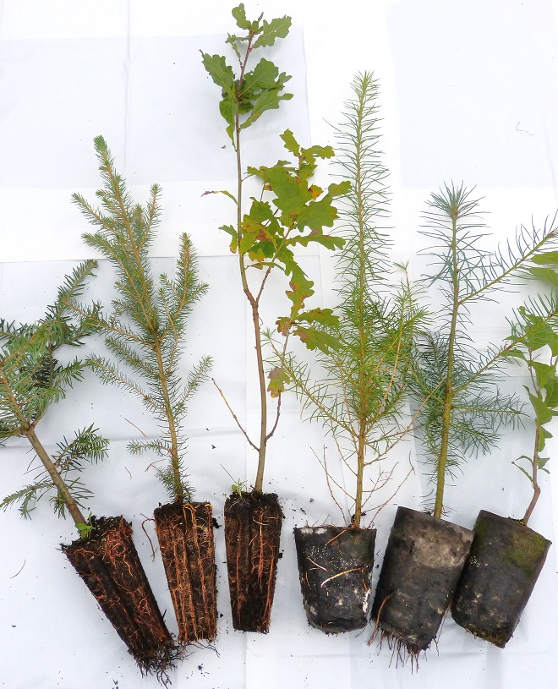
Pflanzenwahl
Topfpflanzen
auf schlechten Standorten, in Hochlagen
Versetzen von Frühjahr bis Herbst möglich „Länger im Frühjahr und früher im Herbst“
tw. Schwierigkeiten in den Boden einzuwurzeln
Gefahr der Ringelwurzelbildung (Eindrehen ➔ Abschnüren)

Slide 5
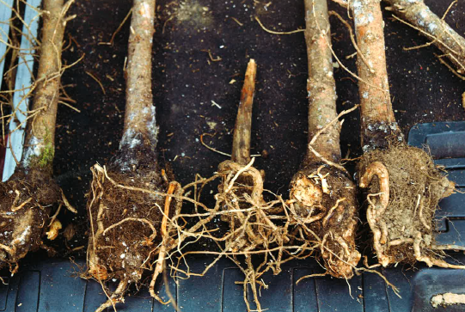
Ringelwurzelbildung

Slide 6
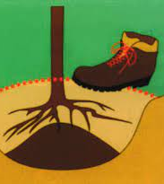
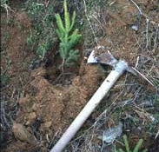
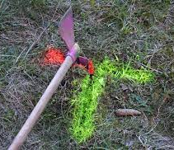
Pflanzverfahren
Lochpflanzung
zeitaufwendig
gute Wurzelentwicklung (Herzwurzler und Pfahlwurzler)
Lochhügelpflanzung
zeitaufwendig
gute Wurzelentwicklung ( Flachwurzler)
Winkelpflanzung
schnell
Wurzeldeformierung

Slide 7
Wurzeldeformation

Slide 8
Pflanzverfahren
Mischbaumarten immer gruppenweise einbringen
Pflanze so tief setzen, wie sie im Forstgarten gestanden hat
auf Bodenschluss achten = Kellerbildung vermeiden ➔ stark antreten!

Slide 9
Soll Setztiefe
Erdmasse zu tief

Slide 10
Preise von Pflanzen
Fichte 2/2 0,70 €
TB 20-40 3,50€
Tanne 2/2 1,23€
TB 20-40 4,51€
Lärche 1/2 0,91€
TB 20-40 3,53€

Slide 11
Preise von Pflanzen
Bergahorn 50/80 1,36€
TB 40/60 3,61€
Stieleiche 50/80 1,67€
TB 40-60 3,75€

Slide 12
Pflanzzeitpunkt
Frühjahrsaufforstung
für alle Baumarten geeignet
möglichst bald nach dem Ausapern – nach Ende des Bodenfrostes
Bodenfeuchte ausnutzen
längeres Zeitfenster
keine Gefährdung durch Winterverbiss nach Verpflanzung
Gefahr von Spätfrost (Tanne, Douglasie, Laubholz)

Slide 13
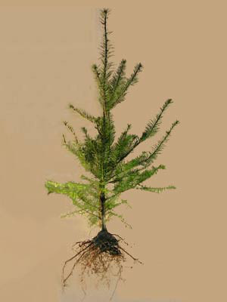
Herbstaufforstung
Wurzelnackte Pflanzen
Pflanzzeitpunkt:
nach Blattverfärbung
Ende August bis Mitte/ende Oktober
spätere Pflanzung Gefahr vor Austrocknung
Wichtig: Anwurzeln muss garantiert sein!
Gefahr Wild!!

Slide 14
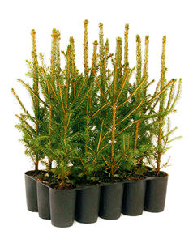
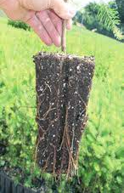
Topf- /Ballenpflanzen –> Herbst
ab Anfang September bis zum Wintereinbruch
Gefahr durch Schneeschub, Barfrostschäden
Ausziehen durch Wild

Slide 15
Transport und Lagerung
ab Forstgarten bzw. Abladestelle
Pflanzen vor Austrocknung schützen
Wurzelnackte Pflanzen im Frischhaltesack transportieren
Pflanzen möglichst rasch versetzen
in der Aufforstungsfläche
Wurzeln vor Austrocknung schützen
Pflanzenschürze, Pflanztasche, Frischhaltesack o.ä. verwenden

Slide 16
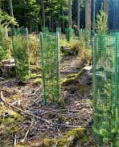
Schutzmaßnahmen
Verpflocken
als Schneeschubschutz
zum Anbringen von Baumschutzhüllen
Wiederfinden der Pflanzen
Verdämmende Vegetation rechtzeitig entfernen
Aussicheln, Freischneiden
auch in den folgenden Jahren

Slide 17
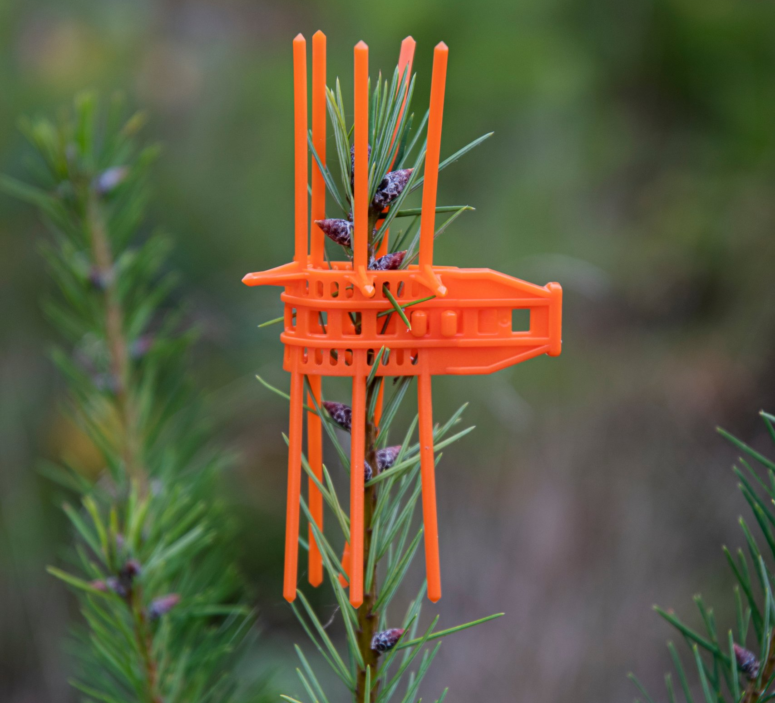
Schutzmaßnahmen
vor Rüsselkäferfraß schützen
Baumstöcke teilweise entrinden
Pflanze und Baumstamm spritzen
Schlagruhe
vor Wildeinfluss schützen
Streichen, Spritzen, Schutzmanschetten
Baumschutzhüllen (Kontrolle, Entsorgung)
Zaun (Kontrolle, Entsorgung

Slide 18
Danke für Ihre Aufmerksamkeit!

Slide 19
Diskussionsrunde

